Slide 1


PRPrompt：
面向少样本节点分类的
原型路由图提示
2026 年 9 月 28 日
Notes:
第1页｜PRPrompt：面向少样本节点分类的原型路由图提示
各位老师好，今天汇报的是PRPrompt，面向少样本节点分类的原型路由图提示。
这项工作的出发点是：支持集除了提供分类标签，能否进一步帮助我们组织提示参数？我们的做法是，以支持类别建立共享残差，再用节点与类别的原型关系决定怎样组合这些残差。这样，不同节点可以得到不同修正，而需要学习的参数仍集中在一个较小的矩阵中。
围绕这个结构，我们分别设计提示的构造、学习和预测过程。下面重点解释这些选择为什么连接在一起，以及实验分别支持了哪些判断。
资料来源（无需口述）：
/Users/shq/Research/GP/持续推进/PRPrompt_原型路由图提示_20260928/PRPrompt_基础M3版本_论文叙事_20260928.md

Slide 2

汇报思路
原型路由、共享残差与支持约束预测
01
任务与结构选择
02
三个环节的机制
03
实验与设计分析
04
结论与适用范围
Notes:
第2页｜汇报思路
今天先从任务与已有提示方法讲起，明确PRPrompt选择了怎样的参数组织方式。接着按照实际计算顺序，说明原型路由怎样形成、共享残差怎样学习，以及适配表示怎样用于最终预测。
实验部分也按这条线展开：先看完整配置的收益，再看固定路由、锐化、更新规则和读出的对照，最后比较直接属性预测与外部Prompt方法。
希望通过这个顺序，把“为什么这样设计”和“结果是否支持这个设计”对应起来。
资料来源（无需口述）：
/Users/shq/Research/GP/持续推进/PRPrompt_原型路由图提示_20260928/PRPrompt_基础M3版本_论文叙事_20260928.md

Slide 3
少量标签需要决定怎样修正节点表示
研究场景：冻结边预测预训练GCN，每类5个支持节点
预训练表示与当前类别
当前任务已经提供的信息
边预测预训练学习属性与连接关系。下游任务则要求按当前类别划分节点，少量支持标签需要引导这种适配。
如果希望不同节点得到不同修正，就需要确定修正如何随节点变化，同时控制需要学习的参数规模。
1
支持类别
每类支持节点给出类别参照，也可以成为组织共享提示的依据。
2
可见的全图
转导设置中，节点属性与边可见。无标签节点可以提供分布信息。
3
冻结主干
保留预训练编码器，只学习提示参数。查询标签仅用于最终评分。
Notes:
第3页｜少量标签需要决定怎样修正节点表示
[先看左侧任务，再看右侧可用信息。]
我们研究的是边预测预训练模型在少样本节点分类中的适配。边预测阶段学到的表示与连接关系有关，下游则要根据当前任务的类别区分节点。每类只有五个支持节点，因此适配既要控制参数规模，又需要允许不同节点获得不同修正。
右侧列出了这个任务已有的条件。支持节点提供类别参照；转导设置允许使用全图属性和边，但不使用查询标签训练；预训练主干保持冻结，只学习提示参数。
因此，具体问题落在：怎样利用已有类别参照，组织一种参数规模可控、又与节点相关的修正？
资料来源（无需口述）：
/Users/shq/Research/GP/持续推进/PRPrompt_原型路由图提示_20260928/PRPrompt_基础M3版本_论文叙事_20260928.md

Slide 4
已有方法怎样组织提示
节点相关提示已有研究，本文的选择落在组合条件与注入位置
关键选择：共享提示怎样生成节点相关修正
共享参数能够控制适配规模。节点之间的差异，则需要通过提示的组织方式和组合条件表达。
GraphPrompt与GPF+
PRPrompt的切入点
GraphPrompt以共同任务模板连接预训练与下游任务，并学习任务相关提示。
GPF在输入特征空间加入提示；GPF+用可学习基向量与注意力组合，生成节点相关输入修正。
支持集已经给出了类别组织。能否利用这一关系确定组合条件，让有限标签主要用于学习修正内容？
因此，本文以类别组织共享残差，用原型关系固定路由，再注入冻结主干隐藏层。
Notes:
第4页｜已有方法怎样组织提示
节点相关提示已经有研究基础。GraphPrompt通过共同任务模板连接预训练与下游任务。GPF在输入特征空间加入提示，GPF+进一步通过可学习基向量和注意力组合，为不同节点生成不同输入修正。
这些工作说明，共享参数与节点差异可以同时存在。我们进一步关注组合条件的来源：少样本任务已经给出了类别和支持节点，能否先利用这些信息确定节点怎样组合提示，让有限标签主要用于学习修正内容？
因此，PRPrompt的具体选择是：按类别组织共享残差，以原型关系固定组合条件，并将修正注入冻结主干的隐藏层。这是本文与已有提示组织方式需要比较的结构差异。
资料来源（无需口述）：
/Users/shq/Research/GP/持续推进/PRPrompt_原型路由图提示_20260928/PRPrompt_基础M3版本_论文叙事_20260928.md
https://arxiv.org/abs/2302.08043
https://arxiv.org/html/2209.15240v5

Slide 5
原型路由与残差内容分开确定
PRPrompt：面向少样本节点分类的原型路由图提示
为什么以类别组织参数
两部分分别承担什么
同一任务的节点虽然不同，却共同围绕当前类别进行预测。为每类设置共享残差，可以让多个节点共同使用并学习同一组修正。
节点按自身的类别关系组合残差，得到不同修正。参数规模由类别数和隐藏维度决定。
1
固定路由Q
支持原型与可见属性估计节点—类别关系。训练期间固定，决定节点如何组合残差。
2
可学习残差P
每类对应一个隐藏层残差向量。支持损失学习其内容，参数量为 C × d，不随节点数增长。
节点修正 = 类别条件 × 共享残差
Notes:
第5页｜原型路由与残差内容分开确定
[指向右侧Q和P。]
这里用两个量说明核心结构。Q是固定的节点—类别条件，回答某个节点应该怎样组合不同类别的残差。P是可学习的类别残差矩阵，回答每个类别的修正内容是什么。
每类对应P的一行，每一行包含隐藏维度上的残差坐标。节点虽然共享同一个P，但在Q中的条件不同，最终组合出的修正也不同。因此，我们不需要为每个节点单独学习一个向量，可学习参数量是类别数乘隐藏维度。
“原型路由”就是对这种固定组合条件的命名。它不表示额外增加一个可学习路由网络。接下来三个环节，都围绕这一个结构展开。
资料来源（无需口述）：
/Users/shq/Research/GP/持续推进/PRPrompt_原型路由图提示_20260928/PRPrompt_基础M3版本_论文叙事_20260928.md

Slide 6
三个环节怎样组成同一个Prompt
同一份支持监督贯穿构造、学习与最终预测
支持类别组织修正，支持损失学习内容，支持标签约束预测
M1构造一个固定路由与共享残差结构，M2更新其中的同一个P，M3读取训练后产生的表示。
从构造到学习
从学习到预测
M1把节点—类别关系固定为组合条件。多个节点经这些条件共同作用于类别残差矩阵。
因此，M2需要考虑P的类别行与特征列，而不是把它看成彼此无关的节点参数。
P修正冻结主干中的节点表示。训练结束后，M3由最终表示产生原型判断与节点近邻。
M3只更新类别概率，支持标签参与每轮约束；它不增加另一组可学习提示参数。
Notes:
第6页｜三个环节怎样组成同一个Prompt
这三个模块分别对应同一个Prompt的构造、学习和读出。
M1利用支持类别形成固定路由，并定义共享残差矩阵。多个节点通过这些条件共同更新P，因此P的行和列都有明确含义：行对应类别，列对应隐藏特征。M2正是围绕这个矩阵组织更新规则。
P学好以后，会通过冻结主干产生最终适配表示。M3利用这份表示构造原型判断和节点近邻，再结合支持标签完成预测。
所以，支持类别先组织修正，支持损失再学习修正内容，支持标签最后约束预测。它们在计算链上相连，而唯一可学习提示始终是同一个P。
资料来源（无需口述）：
/Users/shq/Research/GP/持续推进/PRPrompt_原型路由图提示_20260928/PRPrompt_基础M3版本_论文叙事_20260928.md

Slide 7
01
结构与设计理由
PROTOTYPE ROUTING
Notes:
第7页｜结构与设计理由
下面进入具体结构。我会先用总图说明数据与参数怎样流动，再分别解释每个环节为什么采用当前形式。
这里重点区分两件事：一个操作在计算上承担什么作用，以及实验是否支持它带来更好的结果。前者通过结构说明，后者在实验部分回答。
资料来源（无需口述）：
/Users/shq/Research/GP/持续推进/PRPrompt_原型路由图提示_20260928/PRPrompt_基础M3版本_论文叙事_20260928.md

Slide 8
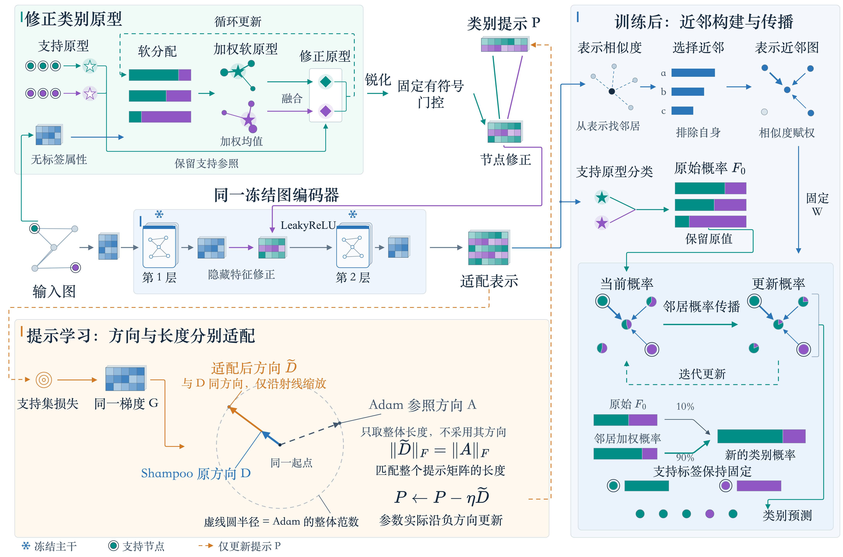
PRPrompt 总体框架
方法说明
构造：支持类别形成固定路由。
学习：路由组合共享残差，只更新P。
适配：修正经过冻结主干后续图层。
预测：原型判断与邻域交换共同完成分类。
Notes:
第8页｜PRPrompt总体框架
[沿左上、中部、左下、右侧依次指图。]
左上角先利用支持原型和可见属性形成节点—类别条件。这些条件在Prompt训练期间固定，决定节点怎样组合中间的类别残差矩阵P。
组合出的残差进入中部冻结编码器的隐藏层，经过非线性和后续图层，得到适配表示。左下角表示学习过程：支持损失产生梯度，更新规则只调整P，主干参数不变。
训练完成以后，再看右侧。最终适配表示同时用于原型分类和近邻构图。初始类别概率沿近邻交换，每轮保留原始判断，并恢复支持节点标签。
总图中的关键连接是：构造阶段确定组合条件，训练阶段学习残差内容，读出阶段使用它们共同产生的表示。
资料来源（无需口述）：
/Users/shq/Research/GP/持续推进/PRPrompt_原型路由图提示_20260928/论文总Framework_鲜明大字双语版_20260926/Framework_CN.png
/Users/shq/Research/GP/持续推进/PRPrompt_原型路由图提示_20260928/PRPrompt_基础M3版本_论文叙事_20260928.md

Slide 9
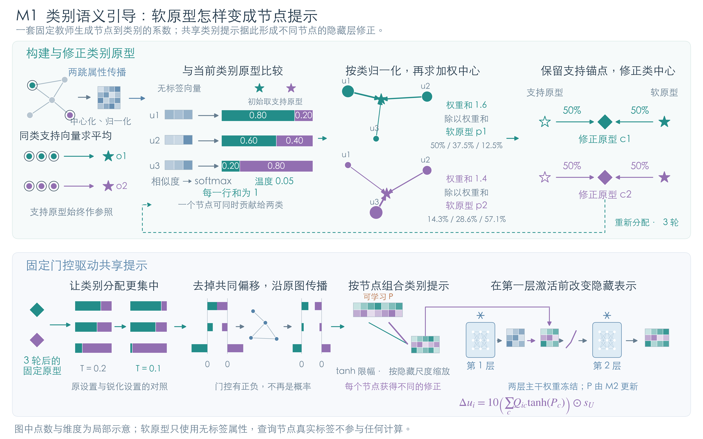
M1：类别关系如何产生节点修正
方法说明
上半部分构造类别参照，得到节点的软分配。
下半部分将分配转为固定条件，组合共享残差。
只有残差内容可学习，类别关系在训练期间固定。
Notes:
第9页｜M1：类别关系如何产生节点修正
[先讲图的上半部分，再讲下半部分。]
M1首先要把少量支持标签转为全图节点可用的类别条件。上半部分从支持类别均值出发，让无标签节点按照与原型的相似性产生软分配，估计软原型，并与原支持原型融合。
下半部分把得到的分配经过锐化、中心化和原图传播，形成固定门控。节点用这些门控组合可学习类别残差，再把修正加入隐藏层。
这里有两个不同阶段：前面的原型修正构造类别条件，后面的Prompt训练学习残差内容。训练P时，前面构造出的类别关系已经固定。下面分别解释这几项选择。
资料来源（无需口述）：
/Users/shq/Research/GP/持续推进/PRPrompt_原型路由图提示_20260928/三个模块Framework详解_20260926/M1_类别语义引导与软原型.png
/Users/shq/Research/GP/持续推进/PRPrompt_原型路由图提示_20260928/PRPrompt_基础M3版本_论文叙事_20260928.md

Slide 10
支持原型为什么还要用无标签节点修正
原型提供类别参照，可见属性补充类内分布
从少量支持均值出发
原型修正的具体过程
支持节点的同类均值给出有标签来源的类别参照，但它只概括当前抽到的少量样本。
可见无标签节点补充属性分布。本文让它们以软分配参与类别中心估计，再与原支持原型融合，持续保留标签参照。
1
建立支持参照
在两跳传播属性空间中进行中心化与归一化，按支持类别求初始均值原型。
2
估计软原型
节点与类别原型比较，获得软分配；每类按分配权重求加权属性中心。
3
融合后重新分配
将软原型与原支持原型融合，再次计算分配。原支持参照保留在迭代中。
Notes:
第10页｜支持原型为什么还要用无标签节点修正
支持节点的同类均值有明确的标签来源，但每类只有少量样本，均值只能概括本次抽到的支持节点。可见无标签节点则补充了更广的属性分布。
具体做法是，先在两跳传播属性空间中建立支持原型，再让每个节点与当前各类原型比较，得到软分配。一个节点可以按不同权重参与多个类别。对每一类，把节点属性按分配权重求加权中心，得到软原型。
随后将软原型与原支持原型融合，并重新计算分配。这样，无标签分布能够参与类别参照的构造，原支持原型也持续保留。项目中所说的“教师”就是这条属性原型路径，不是另一个大型预训练教师模型。
资料来源（无需口述）：
/Users/shq/Research/GP/持续推进/PRPrompt_原型路由图提示_20260928/PRPrompt_基础M3版本_论文叙事_20260928.md

Slide 11
为什么固定路由，而只学习残差内容
把有限支持监督集中用于学习共享修正
类别关系先由支持标签与属性估计，Prompt训练期间保持固定
这把“节点如何组合”与“每类修正什么”分开确定，避免在当前结构中再学习一个节点分配器。
固定之后还能够学什么
这个选择怎样检验
固定Q不意味着所有节点得到相同提示。节点的类别条件不同，组合结果仍然不同。
P随支持损失更新；一个类别残差的变化，会通过固定条件影响多个节点的隐藏表示。
在相同隐藏注入、损失和读出接口下，将固定条件替换为可学习路由，再比较结果。
当前四组实验支持固定条件的实用价值；其依据来自匹配对照，不能仅凭参数更少推断。
Notes:
第11页｜为什么固定路由，而只学习残差内容
原型关系构造完成后，我们把它固定下来，让支持监督主要用于学习P中的残差内容。这个选择把组合方式和修正内容分开，减少在当前结构中继续学习节点分配器的负担。
固定Q以后，节点差异仍然存在，因为不同节点原本就有不同的类别条件。P中的某一行发生变化，也会通过各节点的组合系数影响多个节点的隐藏表示。
不过，固定条件是否更合适，需要实验检验。后面会在相同隐藏注入、损失和读出接口下，比较固定条件与两种可学习路由。当前结果支持这种选择的实用价值，但我们不把可学习路由的所有差距都简单解释成过拟合。
资料来源（无需口述）：
/Users/shq/Research/GP/持续推进/PRPrompt_原型路由图提示_20260928/PRPrompt_基础M3版本_论文叙事_20260928.md

Slide 12
中心化让修正表达相对类别偏好
固定门控由类别分配减去全图均值，再沿原图传播
为什么减去共同部分
中心化带来的明确性质
类别分配既包含节点之间的差异，也包含全图共同的类别偏好。本文让残差组合表达节点相对全图平均的偏离。
因此，门控可以包含正负系数。它表达相对类别条件，不再直接充当用于分类的概率。
1
去除全图共同分配
Π̄是全图节点分配的均值。每个节点减去同一参照，再通过归一化原图算子传播。
2
组合系数的类别和为零
若所有节点分配完全相同，Q与修正均为零；各类别残差相同的分量也会在组合中抵消。
Q = Â [Π(T) − 1Π̄(T)]
Notes:
第12页｜中心化让修正表达相对类别偏好
[指向公式中的分配、均值与原图算子。]
中心化先计算全图节点分配的平均值，再让每个节点减去同一个平均参照，最后沿归一化原图传播。这样保留下来的是节点相对于全图平均的类别偏好。
所以Q可以有正负系数，它是残差组合条件，不应再直接理解为分类概率。这里还有一个明确性质：每个节点的类别系数和为零。如果所有节点分配完全相同，中心化后Q就是零，提示修正也为零。
同样，若各类别变换后的残差中存在完全相同的分量，这部分也会在组合中抵消。中心化因此给出了具体的结构约束，而它对准确率的影响仍需要通过相应对照分析。
资料来源（无需口述）：
/Users/shq/Research/GP/持续推进/PRPrompt_原型路由图提示_20260928/PRPrompt_基础M3版本_论文叙事_20260928.md

Slide 13
锐化改变的是残差组合，而非最高类别
降低温度，让已有类别偏好更突出地参与节点修正
同一组类别分数，经不同温度转换后产生不同组合系数
正温度缩放保持原始分数的最高类别，但会改变类别权重的相对形状以及中心化后的幅度。
为什么在路由中锐化
为什么需要形状与幅度对照
如果节点对多个类别的权重较接近，不同类别残差可能以相近比例混合。
锐化增强已有偏好在组合中的作用，使节点之间的残差条件更有区分。它不直接修正教师的最高类别判断。
效果可能来自组合方向变化，也可能来自修正幅度变化，两者需要分开观察。
因此比较等范数锐化与仅幅度替代。收益由实验判断，不预设锐化在所有设置中都更好。
Notes:
第13页｜锐化改变的是残差组合，而非最高类别
锐化通过降低温度，让已有的类别偏好更集中。比如原本对几个类别的权重比较接近，锐化后较大的权重会更突出，节点组合类别残差的比例也随之变化。
这里需要注意，正温度缩放不会改变原始分数最大的类别。因此锐化的作用应当描述为改变残差组合，而不能直接说它纠正了教师分类。
进一步说，锐化同时改变权重的相对形状和中心化后的幅度。如果看到准确率提升，还不能马上判断是哪一部分产生作用。我们因此设置等范数锐化和仅幅度替代对照，分别检查组合形状与修正强度。后面会看到，这种作用有设置依赖性。
资料来源（无需口述）：
/Users/shq/Research/GP/持续推进/PRPrompt_原型路由图提示_20260928/PRPrompt_基础M3版本_论文叙事_20260928.md

Slide 14
共享残差为什么注入冻结主干隐藏层
一个类别残差矩阵，为不同节点生成不同修正
残差需要进入模型的后续计算
控制修正起点与坐标尺度
Q决定组合条件，P提供残差内容。组合后的修正加入第一层预激活，再经过非线性与后续冻结图层。
这样，提示影响后续表示生成，而不只在最终分类分数上增加一个偏置。主干权重始终保持冻结。
1
零初始化P
训练从无提示修正的前向开始。支持损失逐步学习任务相关残差。
2
有界变换tanh(P)
约束残差坐标，配合固定增益与逐维尺度参照，使修正与隐藏特征尺度相联系。
3
参数仍集中在P
ΔU = γ [Q tanh(P)] ⊙ sᵤ
每类一行、每个隐藏特征一列。节点数增加，不会增加可学习提示的行数。
Notes:
第14页｜共享残差为什么注入冻结主干隐藏层
[按公式从P、Q讲到隐藏层。]
P的每行是一类残差。先经过tanh有界变换，再由Q为每个节点组合，随后乘固定增益和逐维尺度参照，得到隐藏层修正。这个修正加入第一层预激活，再经过非线性和后续冻结图层。
这样，提示会参与后续表示的生成。P采用零初始化，因此起点对应没有提示修正的前向。tanh控制残差坐标的范围，逐维尺度参照让修正与隐藏特征尺度相联系。
整个过程中主干不训练，可学习参数集中在P。这里给出了隐藏层注入与尺度控制的具体作用，但并不意味着所有其他注入位置都已被实验排除。
资料来源（无需口述）：
/Users/shq/Research/GP/持续推进/PRPrompt_原型路由图提示_20260928/PRPrompt_基础M3版本_论文叙事_20260928.md

Slide 15
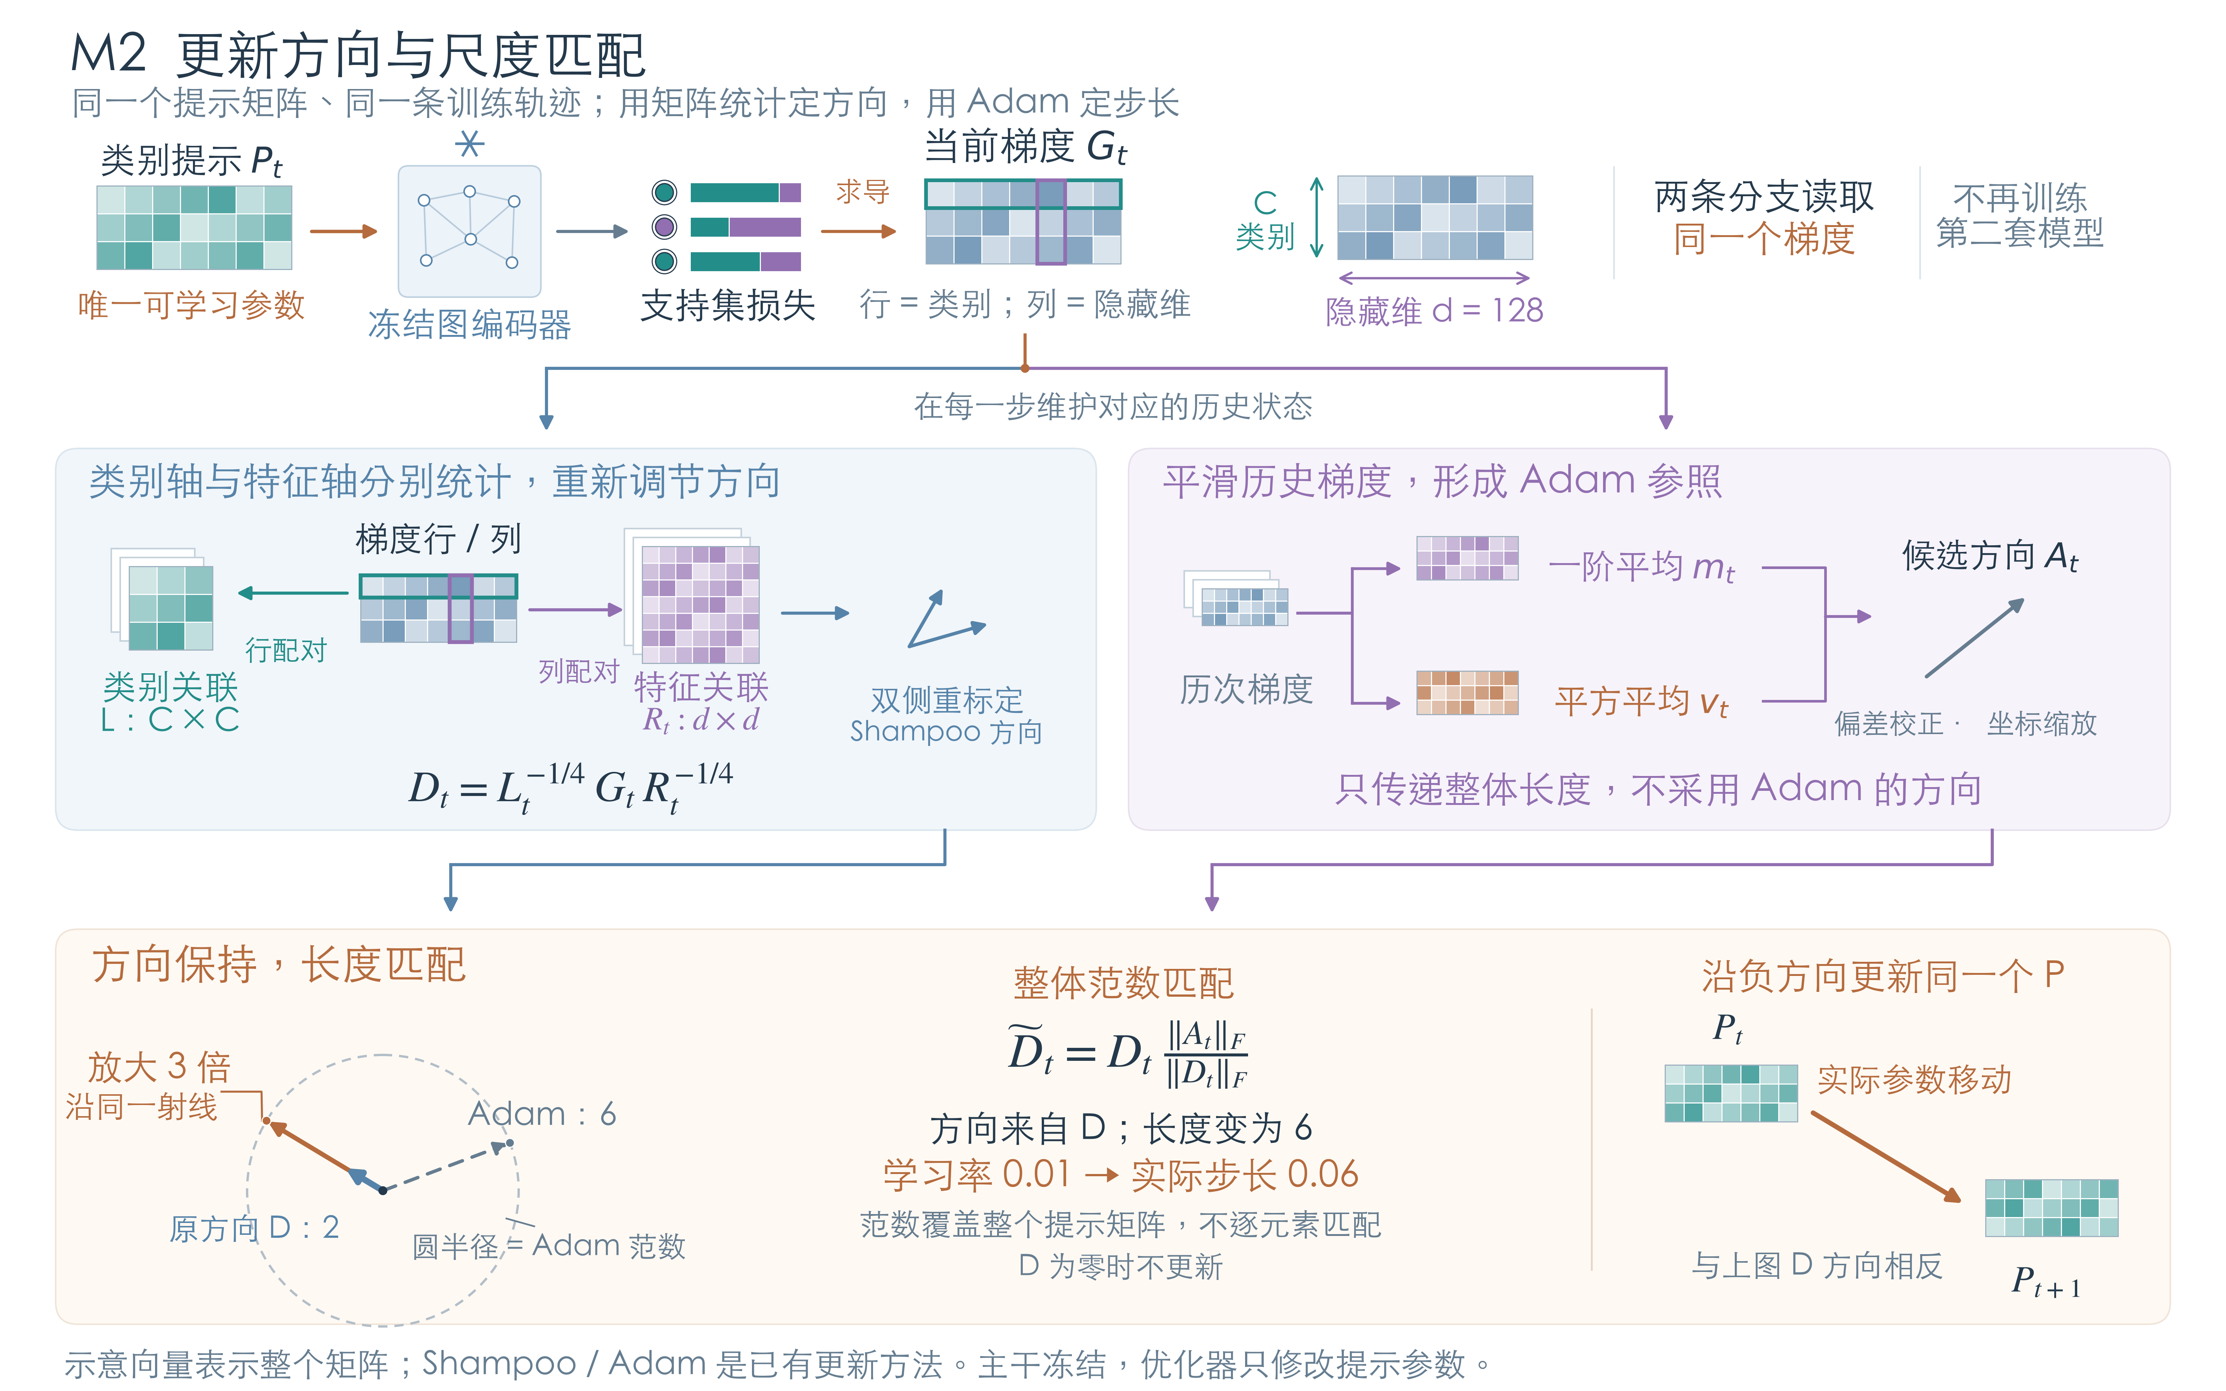
M2：同一矩阵的方向与步幅学习
方法说明
支持损失产生P的梯度。
矩阵分支利用行列统计确定方向。
Adam分支提供范数参照。
两个分支读取同一梯度，最终只更新同一个P。
Notes:
第15页｜M2：同一矩阵的方向与步幅学习
[从图顶端的P和梯度，讲到中间两个分支，再讲底部更新。]
M1明确了学什么，M2接着处理怎样更新。支持损失对同一个P产生梯度，然后进入两个统计分支。
矩阵分支处理类别行和隐藏特征列上的梯度统计，得到预条件方向。Adam分支沿相同训练轨迹计算候选更新，用它的范数提供整体长度参照。
最后保留矩阵方向，将其范数匹配到Adam候选范数，再更新P。两个分支读取同一个梯度，也只更新同一个提示矩阵。下面解释为什么把方向和整体长度分别处理。
资料来源（无需口述）：
/Users/shq/Research/GP/持续推进/PRPrompt_原型路由图提示_20260928/三个模块Framework详解_20260926/M2_更新方向与尺度匹配.png
/Users/shq/Research/GP/持续推进/PRPrompt_原型路由图提示_20260928/PRPrompt_基础M3版本_论文叙事_20260928.md

Slide 16
原型路由为什么引出矩阵学习规则
多个节点通过固定条件汇聚到同一个类别残差矩阵
梯度具有类别与特征两轴结构
从节点梯度到矩阵方向
一个节点的损失可以通过多个类别系数作用于P；多个节点也会共同更新同一类别残差。
因此，类别行和隐藏特征列具有明确组织含义，两轴上的梯度可能相关。矩阵统计提供了利用这种组织的更新方式。
1
Q决定梯度怎样汇聚
V = Q·tanh(P)
节点梯度先乘Q的转置，再经tanh导数到达P。M1影响P接收的梯度。
2
Shampoo处理两轴统计
Shampoo利用类别与特征两轴统计，构造预条件方向。本文采用这一已有原语，服务于P的学习。
节点梯度先经Qᵀ汇聚到类别行
Notes:
第16页｜原型路由为什么引出矩阵学习规则
原型路由使多个节点共同作用于P。一个节点可以通过多个类别系数影响不同的类别行，而多个节点也会同时更新同一行残差。因此，P的梯度不是一组独立节点参数的梯度。
看右侧的中间量，V等于Q乘以tanh后的P。反向传播时，节点梯度先通过Q的转置汇聚到类别行，再经过tanh导数传到P。这也说明，M1改变Q，会改变P接收梯度的方式。
基于这样的行列组织，我们采用Shampoo处理类别轴与特征轴上的梯度统计。Shampoo本身是已有优化方法，本文解释的是它为什么与当前类别残差参数化相衔接，以及这种使用是否产生实测收益。
资料来源（无需口述）：
/Users/shq/Research/GP/持续推进/PRPrompt_原型路由图提示_20260928/PRPrompt_基础M3版本_论文叙事_20260928.md

Slide 17
为什么矩阵方向还需要步幅参照
方向变化与整体更新长度分别控制
保留矩阵预条件方向，将其整体范数匹配到同轨迹Adam候选更新
矩阵统计决定沿哪个方向更新；Adam候选方向的范数为这一次更新提供整体长度参照。
同一个梯度，两种统计用途
整体长度匹配的含义
矩阵分支形成D，Adam分支形成候选A。两个分支沿同一训练轨迹读取同一个梯度。
最终更新只使用重缩放后的D。这里没有两套模型，也没有把两个方向混合。
D̃ = D × ‖A‖F / (‖D‖F + ε)
P的更新：P ← P − ηD̃
重缩放保持D的方向。它匹配整个矩阵的范数，不逐元素复制Adam步长。
Notes:
第17页｜为什么矩阵方向还需要步幅参照
预条件不仅会改变方向，也可能改变更新量的整体大小。为了让方向选择有一个步幅参照，我们把矩阵方向D的范数匹配到同轨迹Adam候选A的范数。
公式的含义可以口头理解为：先保留D指向哪里，再把它的长度缩放到参考长度，最后乘学习率更新P。实际计算带有一个很小的稳定项。
这一步匹配整个矩阵的Frobenius范数，不逐元素复制Adam步长，也不把Adam方向和矩阵方向加权混合。两个分支共同服务于同一次P更新。后面的对角近似、是否匹配以及等预算选参对照，会分别检查这些选择。
资料来源（无需口述）：
/Users/shq/Research/GP/持续推进/PRPrompt_原型路由图提示_20260928/PRPrompt_基础M3版本_论文叙事_20260928.md

Slide 18
M2的结构理由怎样与效果证据衔接
学习规则有明确用途，收益仍需要对应对照
“利用行列结构”解释设计来源，匹配实验判断是否带来收益
不能仅由矩阵的存在推导完整预条件必然最优。相关性处理、范数匹配与调参预算应分别检验。
区分方向与长度的作用
当前证据支持到哪里
完整矩阵与对角近似，比较两轴相关性处理的作用。
匹配与不匹配，比较步幅参照的作用；相同网格的支持内选参，检查固定预算结论是否保留。
支持内等网格选参后，两组Gprompt仍支持矩阵更新相对Adam的增量。
GPPT两组区间跨零，匹配对角也有更优设置。因此将M2表述为当前参数化的学习选择。
Notes:
第18页｜M2的结构理由怎样与效果证据衔接
P具有行列语义，是采用矩阵统计的设计依据，但这还不足以证明完整矩阵更新一定更好。我们把检验拆开。
完整矩阵与对角近似，检查处理轴内相关性是否带来收益；匹配与不匹配，检查整体步幅参照的作用；同网格的支持内选参，则检查结论是否只来自固定超参数和训练预算。
当前补验中，两组Gprompt在等网格选参后仍支持矩阵更新相对Adam的增量，但GPPT两组区间跨零，而且匹配对角存在更优设置。因此，M2是为当前参数结构配置的学习规则，其收益按照具体设置报告。接下来把训练好的表示交给读出阶段。
资料来源（无需口述）：
/Users/shq/Research/GP/持续推进/PRPrompt_原型路由图提示_20260928/PRPrompt_基础M3版本_论文叙事_20260928.md

Slide 19
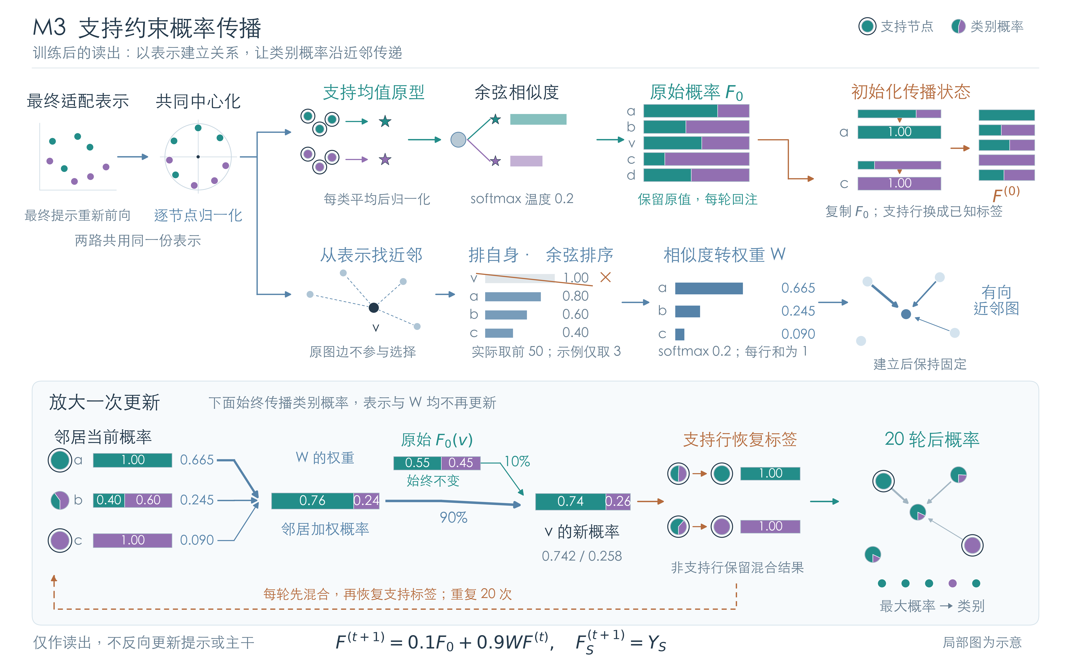
M3：适配后的支持约束概率传播
方法说明
适配表示同时提供原型与近邻。
原型给出初始判断。近邻交换类别概率。
每轮回注初始判断。支持行恢复已知标签。
Notes:
第19页｜M3：适配后的支持约束概率传播
[先指图的上方原型概率，再指中部近邻，最后指底部迭代。]
M3从最终适配表示出发。一条路径用支持节点形成类别原型，给每个节点产生初始类别概率；另一条路径根据节点相似性构建近邻图与归一化权重。
迭代时，节点接收邻居当前的类别概率，同时保留自己的初始原型判断。每轮混合后，再把支持节点的概率恢复为已知标签。
这三个量分别是初始概率、邻域权重和支持标签。图中迭代更新的是概率，P和节点表示都不再变化。下面解释为什么要在原型分类后增加这一过程。
资料来源（无需口述）：
/Users/shq/Research/GP/持续推进/PRPrompt_原型路由图提示_20260928/三个模块Framework详解_20260926/M3_支持约束概率传播.png
/Users/shq/Research/GP/持续推进/PRPrompt_原型路由图提示_20260928/PRPrompt_基础M3版本_论文叙事_20260928.md

Slide 20
为什么原型分类之后还需要关系读出
由单节点的原型判断扩展到节点之间的类别信息交换
原型判断尚未使用查询间关系
同一份适配表示的两种用途
每类支持节点形成原型后，每个节点可以独立比较自己与各类别的相似性。
转导设置中，全图表示提供节点关系。基础M3通过近邻传播交换类别概率，同时保留自身判断与支持标签。
1
支持原型产生F₀
最终表示共同中心化并逐节点归一化，再由同类支持均值形成原型与初始概率。
2
节点近邻产生W
用余弦相似度选择近邻并形成行归一化权重。读出图使用实际适配结果，不替换GCN内部原图。
Notes:
第20页｜为什么原型分类之后还需要关系读出
使用支持原型分类时，一个节点主要比较自己与各类原型的相似性。这个读出步骤还没有显式让查询节点之间交换类别判断。
在转导设置下，我们已经有全图表示，因此可以进一步利用节点之间的相似关系。基础M3选择由最终适配表示同时产生两类信息：支持均值原型提供初始概率F零，节点余弦近邻提供传播权重W。
选用适配表示，是让Prompt实际产生的表示进入邻域预测。这个理由解释了计算链的连接，但没有预设它必然优于任何其他关系来源。读出近邻图也不替换GCN内部使用的原图。
资料来源（无需口述）：
/Users/shq/Research/GP/持续推进/PRPrompt_原型路由图提示_20260928/PRPrompt_基础M3版本_论文叙事_20260928.md

Slide 21
回注与钳制怎样约束概率传播
每一轮保留原型判断，并恢复已经知道的类别
邻域混合提供关系信息，初始概率和支持标签分别保留两种参照
F₀是节点最初的原型判断，Y是支持节点的已知标签。两者来源不同，在传播中承担不同作用。
初始概率回注
支持标签钳制
F̃⁽ᵗ⁺¹⁾ = (1 − α)F₀ + αWF⁽ᵗ⁾
每轮都使用同一份原始F₀，让节点自身判断持续参与更新，而不是只接受当前邻居状态。回注项不随迭代重新定义。
若i属于支持集：Fᵢ⁽ᵗ⁺¹⁾ = Yᵢ
否则保留混合后的概率
初始化及每轮混合后都恢复支持标签，避免已知类别被邻域概率平均覆盖。
Notes:
第21页｜回注与钳制怎样约束概率传播
[先讲左侧混合公式，再讲右侧支持行恢复。]
每轮传播先把两部分融合：一部分是固定的原始概率F零，另一部分是邻居当前概率经过W加权后的结果。回注F零，让节点自身的原型判断在每一轮都继续参与预测。
随后，对支持节点执行钳制，也就是直接恢复其已知类别标签。这样，支持节点不会因为邻域平均而丢掉已经获得的监督。
这两个参照要区分：F零是模型的初始判断，支持标签是真实监督。初始化时也会恢复支持行，但回注始终使用保存的原始F零，不把已经钳制过的迭代状态重新当作初始概率。
资料来源（无需口述）：
/Users/shq/Research/GP/持续推进/PRPrompt_原型路由图提示_20260928/PRPrompt_基础M3版本_论文叙事_20260928.md

Slide 22
M3的计算边界与论证落点
训练后的读出只迭代类别概率，不再学习提示参数
固定表示上的概率更新
整体作用与内部选择分别判断
Prompt训练结束后，P、主干、适配表示以及近邻图保持固定。M3只更新各节点的类别概率，再按最大概率输出类别。
它把支持信息从提示构造延续到预测，也让当前适配表示进入最终邻域判断。
1
整个读出是否有效
固定Prompt训练，对比传播与不传播，衡量M3的预测增量。四组主设置的配对区间均为正。
2
内部操作是否更优
分别替换关系来源、移除回注或钳制。整体有效并不等于所有内部操作都不可替代。
Notes:
第22页｜M3的计算边界与论证落点
M3在训练结束后执行。P、主干、最终表示和近邻图都固定，只迭代类别概率，最后选择最大概率类别。
评价这一过程时，我们区分整体与内部操作。第一层比较保持Prompt训练一致，只改变是否传播，回答M3是否增加预测收益。四组主设置的配对区间都为正。
第二层再替换图来源、移除回注或钳制，检查具体内部选择。这些实验回答的问题更细：整体传播有效，不代表每一个内部操作都已经证明不可替代，也不能据此说错误传播已经被消除。实验部分会把这两层结果分开呈现。
资料来源（无需口述）：
/Users/shq/Research/GP/持续推进/PRPrompt_原型路由图提示_20260928/PRPrompt_基础M3版本_论文叙事_20260928.md

Slide 23
方法贡献与实验问题对应
贡献主体是具体参数化及其完整适配流程
以支持类别组织隐藏层共享残差，让类别条件贯穿学习与预测
已有原型修正、矩阵预条件和概率传播原语参与构成这一结构。本文不将每个采用的原语分别作为原创算法。
结构上提出什么
实验需要回答什么
固定节点—类别条件与可学习残差内容分离，用 C × d 参数生成节点相关修正。
围绕同一个P配置矩阵学习规则，并在最终适配表示上执行支持约束读出。
完整流程相对基础配置有多少收益？固定路由、锐化、更新规则和读出各起什么作用？
相对直接属性预测，Prompt适配增加了什么？下面通过对应对照逐项回答。
Notes:
第23页｜方法贡献与实验问题对应
到这里，方法的核心可以明确为：以支持类别组织共享隐藏层残差，用固定原型关系决定节点组合条件，仅学习残差内容。围绕这一个P，再配置矩阵学习和支持约束读出，形成完整适配流程。
节点相关提示、原型修正、矩阵预条件和概率传播分别已有研究基础。本文的贡献应当落在当前具体参数化、各环节的连接，以及对应的实证分析上。
下面的实验将依次回答：完整配置带来多少收益，具体选择发挥什么作用，以及在直接属性预测已经可用时，进一步做Prompt适配又增加了什么。
资料来源（无需口述）：
/Users/shq/Research/GP/持续推进/PRPrompt_原型路由图提示_20260928/PRPrompt_基础M3版本_论文叙事_20260928.md

Slide 24
02
实验与设计分析
MATCHED EVIDENCE
Notes:
第24页｜实验与设计分析
下面进入实验。先看统一协议下的整体效果，再沿方法设计逐项分析。读表时主要关注比较双方是什么、差值方向是什么，以及结果能够支持到哪一步。
这些实验使用基础M3版本。主表、机制补验和支持内选参属于不同批次，下面分别报告。
资料来源（无需口述）：
/Users/shq/Research/GP/持续推进/PRPrompt_原型路由图提示_20260928/PRPrompt_基础M3版本_论文叙事_20260928.md

Slide 25
实验协议与对照定义
四个主设置：Cora、CiteSeer × 两种边预测预训练
统一协议主表
同一checkpoint、20个共同支持抽样、每类5-shot、100次更新。方法保留各自接口与读出，不等于复刻原论文最优配置。
补验分开报告
基础版本分别检验路由、锐化、优化规则与读出。支持内选参单独报告。
配对区间与五指标
报告Accuracy、Macro-F1、Micro-F1、ROC-AUC与宏AP。同图支持抽样的bootstrap区间未校正多重比较。
Notes:
第25页｜实验协议与对照定义
主范围是Cora、CiteSeer和两种边预测预训练，合计四个设置。同一设置内使用相同checkpoint、二十个共同支持抽样，每类五个支持节点，主表固定一百次更新。
方法保留各自的输入和读出机制，所以这是统一适配协议下的比较，不是把每篇原论文的最佳配置完整复刻一遍，也不是等计算量比较。
机制补验包括路由替代、形状与幅度、更新规则和读出替代。支持内选参另行报告。除了Accuracy，还保留其他四项指标。配对区间基于同图的支持抽样，未作多重比较校正，因此主要用来描述当前设置下差值的稳定程度。
资料来源（无需口述）：
/Users/shq/Research/GP/持续推进/PRPrompt_原型路由图提示_20260928/PRPrompt_基础M3版本_证据索引_20260928.md
/Users/shq/Research/GP/持续推进/三底座统一协议对比_20260924/统一协议多指标对比.csv

Slide 26
完整配置在四组中均优于基础配置
统一协议Accuracy（%），均值±样本标准差
设置 | 完整PRPrompt | F000 | 差值（pp）
Cora / Gprompt | 74.205 ± 1.572 | 71.995 | +2.210
CiteSeer / Gprompt | 67.765 ± 2.545 | 63.490 | +4.275
Cora / GPPT | 71.615 ± 1.651 | 68.505 | +3.110
CiteSeer / GPPT | 65.280 ± 2.623 | 58.640 | +6.640
相对F000提高 2.210—6.640 pp，四组配对区间均为正
Notes:
第26页｜完整配置在四组中均优于基础配置
[按完整PRPrompt、F000、差值三列阅读。]
这页比较的是完整配置F111和条件残差基础配置F000。四组完整Accuracy分别约为74.21、67.77、71.62和65.28。相对F000，提升分别是2.210、4.275、3.110和6.640个百分点，四个配对区间均为正。
因此，三个开关组成的完整配置，在当前四组设置中都优于基础配置。但F000已经包含类别条件残差，所以这个差值不能解释成整个原型路由结构从无到有的收益。
它首先建立的是完整配置的效果依据。接下来把读出与其他开关拆开，检查收益来自哪些环节。
资料来源（无需口述）：
/Users/shq/Research/GP/持续推进/三底座统一协议对比_20260924/统一协议多指标对比.csv

Slide 27
基础M3的读出增量
完整方案减去不传播分支，Accuracy差值（pp）
4 / 4
配对区间为正
相同Prompt训练
只比较概率传播读出
Notes:
第27页｜基础M3的读出增量
这页只看M3。保持Prompt训练相同，用完整传播读出减去不传播分支，四组Accuracy增量分别为0.395、0.630、0.670和0.530个百分点。
左边四比四表示四个配对区间都为正，并不表示准确率提高了四倍。这里的增量不大，但在当前四组设置中方向一致。
这个对照直接支持：在已经学好的Prompt表示上，增加当前概率传播读出能带来额外收益。不过，这还只是M3整体相对不传播的结果；近邻来源、回注和钳制各自的作用，需要看后面的内部替代实验。
资料来源（无需口述）：
/Users/shq/Research/GP/持续推进/三底座统一协议对比_20260924/统一协议多指标对比.csv

Slide 28
三个开关的条件增量
完整方案减去相应移除分支，Accuracy差值（pp）
设置 | M1锐化 | M2矩阵更新 | M3传播
Cora / Gprompt | -0.060 | +0.820 * | +0.395 *
CiteSeer / Gprompt | +1.555 * | +0.460 | +0.630 *
Cora / GPPT | +2.145 * | -0.060 | +0.670 *
CiteSeer / GPPT | +5.440 * | +0.185 | +0.530 *
* 表示该配对95%区间为正；F011只关闭额外锐化，仍保留原型路由
Notes:
第28页｜三个开关的条件增量
表里每一列都是完整配置减去相应移除分支。正数表示保留这个开关时更好，星号表示该配对95%区间为正。
M1这一列实际检验额外锐化，不是删除整个M1。它在Cora的Gprompt设置中没有明确增量，另外三组有正向区间。M2矩阵更新只有Cora的Gprompt设置呈现正向区间，其余设置没有同样强的证据。M3传播则四组都为正。
因此，完整配置的收益是成立的，但不能把每个组件都描述成在所有设置下同样有效。这里检验的是其他开关保留时的条件增量，也不能直接等同于模块之间的普遍正交互。
资料来源（无需口述）：
/Users/shq/Research/GP/持续推进/三底座统一协议对比_20260924/统一协议多指标对比.csv
/Users/shq/Research/GP/持续推进/PRPrompt_原型路由图提示_20260928/PRPrompt_基础M3版本_证据索引_20260928.md

Slide 29
固定原型路由与学习路由
相同隐藏注入、损失与读出，基础比较统一Adam
设置 | 固定原型条件 | 属性学习路由 | 教师初始化学习
Cora / Gprompt | 73.385 | 34.285 | 69.290
CiteSeer / Gprompt | 67.305 | 29.880 | 52.210
Cora / GPPT | 71.675 | 45.995 | 66.980
CiteSeer / GPPT | 65.095 | 31.580 | 58.885
四组支持当前固定条件的实用价值；训练困难与泛化差异需分别分析
Notes:
第29页｜固定原型路由与学习路由
这一页把M1中的组合条件单独拿出来比较。三种方案使用相同的隐藏注入、损失和读出接口，基础比较统一使用Adam。区别在于组合条件来自固定原型关系、属性学习路由，还是从教师关系初始化后继续学习的路由。
四组中，固定条件都高于这两个学习路由对照。例如CiteSeer的Gprompt设置，固定条件为67.305，教师初始化学习为52.210；Cora的GPPT设置，二者分别为71.675和66.980。
这支持当前固定条件的实用价值。但学习路由包含额外参数，参数控制也可能改变残差表达能力。因此，结果可以支持结构选择，不能把差距全部归因为过拟合。
资料来源（无需口述）：
/Users/shq/Research/GP/持续推进/CGRPrompt_叙事补验_20260926/本地复核/summary.json
/Users/shq/Research/GP/持续推进/PRPrompt_原型路由图提示_20260928/PRPrompt_基础M3版本_证据索引_20260928.md

Slide 30
锐化怎样改变残差组合
补验：完整方案减去控制，Accuracy差值及95%区间
设置 | 等范数锐化 | 仅幅度替代
Cora / Gprompt | +0.120 [-0.070, +0.320] | -0.385 [-0.770, -0.030]
CiteSeer / Gprompt | +0.325 [-0.030, +0.675] | +0.875 [+0.585, +1.170]
Cora / GPPT | +0.635 [+0.420, +0.840] | +0.820 [+0.515, +1.135]
CiteSeer / GPPT | +2.365 [+2.085, +2.640] | +2.405 [+1.995, +2.810]
锐化同时改变形状与幅度；CiteSeer / GPPT支持完整操作，Cora / Gprompt有反例
Notes:
第30页｜锐化怎样改变残差组合
这页进一步区分锐化的相对形状与幅度。表中的数值仍然是完整方案减去对应控制，正数表示完整方案更好。
等范数对照控制幅度，用来观察组合形状变化。GPPT两组的区间为正，Gprompt两组区间跨零。仅幅度替代则保留对修正强度的控制，用来检查完整锐化是否还有额外价值。
这里有一个反例：Cora的Gprompt设置中，完整方案比仅幅度替代低0.385个百分点，区间为负。相反，CiteSeer的GPPT设置支持完整操作。因此，锐化改变组合形状与幅度这一机制是明确的，但两者带来的实际收益需要按设置解释。
资料来源（无需口述）：
/Users/shq/Research/GP/持续推进/CGRPrompt_叙事补验_20260926/本地复核/paired.json
/Users/shq/Research/GP/持续推进/PRPrompt_原型路由图提示_20260928/PRPrompt_基础M3版本_论文叙事_20260928.md

Slide 31
矩阵方向与调参预算
3学习率 × 3更新预算，支持内验证选择后重训
设置 | 矩阵更新 | Adam | 差值及95%区间
Cora / Gprompt | 73.180 | 71.805 | +1.375 [+0.065, +2.950]
CiteSeer / Gprompt | 64.590 | 60.875 | +3.715 [+0.870, +6.700]
Cora / GPPT | 68.650 | 69.370 | -0.720 [-2.345, +0.690]
CiteSeer / GPPT | 57.000 | 55.585 | +1.415 [-3.725, +6.600]
两组Gprompt的配对区间为正；GPPT区间跨零，完整矩阵并非普遍必要
Notes:
第31页｜矩阵方向与调参预算
固定超参数下的差值，可能混入学习率或训练预算的影响。因此，这一批实验给矩阵更新和Adam相同的选择网格：三种学习率、三种更新预算，用支持集内部验证选择后，再用全部支持节点重训。
选参后，Gprompt两组的增量分别为1.375和3.715个百分点，配对区间仍为正。GPPT两组分别为负0.720和正1.415，但区间都跨零。
这说明，两组Gprompt的相对收益在当前等网格选参下仍保留，而GPPT没有形成同样明确的结论。这一批结果与固定一百次更新的主表分别报告，不能混成一套配置。
资料来源（无需口述）：
/Users/shq/Research/GP/持续推进/CGRPrompt_叙事补验_20260926/本地复核/summary.json
/Users/shq/Research/GP/持续推进/CGRPrompt_叙事补验_20260926/本地复核/paired.json

Slide 32
M3整体收益与内部选择
补验：完整方案减去替代读出，Accuracy差值（pp）
设置 | 原图传播 | 冻结表示近邻 | 不回注 | 不钳制
Cora / Gprompt | -0.520 | +10.785 | -0.045 | -0.010
CiteSeer / Gprompt | +0.555 | +15.490 | -0.365 | +0.010
Cora / GPPT | -1.635 | +21.960 | -0.010 | +0.015
CiteSeer / GPPT | -0.265 | +23.955 | -0.345 | -0.040
整体传播有效，不代表图来源、回注和钳制逐项都已证明最优
Notes:
第32页｜M3整体收益与内部选择
这一页比较M3内部替代。所有数值都是完整方案减去对应替代方案，所以负数表示替代方案更高。
适配表示近邻相对冻结表示近邻，四组都有很大的正向差值，说明当前读出明显依赖适配后的表示。但如果换成原图传播，只有CiteSeer的Gprompt设置保留正向均值，其余三组是负数，因此适配近邻并非对所有关系来源都占优。
去掉钳制的差值整体很小。去掉回注时，CiteSeer两组的替代方案反而更高。因此，我们保留M3整体相对不传播的收益，同时把关系来源、回注和钳制视作分别接受检验的选择。代码中的M3_original在这批补验中指原图传播对照，不能误当作完整基础M3。
资料来源（无需口述）：
/Users/shq/Research/GP/持续推进/CGRPrompt_叙事补验_20260926/本地复核/paired.json
/Users/shq/Research/GP/持续推进/PRPrompt_原型路由图提示_20260928/PRPrompt_基础M3版本_证据索引_20260928.md

Slide 33
Prompt在属性原型路径上增加了什么
补验core，Accuracy（%），直接教师不训练Prompt
设置 | 完整Prompt | 未中心化教师 | 中心化教师
Cora / Gprompt | 74.205 | 72.810 | 71.855
CiteSeer / Gprompt | 67.765 | 67.315 | 69.190
Cora / GPPT | 71.620 | 72.810 | 71.855
CiteSeer / GPPT | 65.280 | 67.315 | 69.190
Cora / Gprompt相对两种教师区间均正；其他设置没有形成一致优势
Notes:
第33页｜Prompt在属性原型路径上增加了什么
这里的直接教师，是M1所用属性原型路径直接输出类别的方案。它不训练P，也不经过本页之外的近邻传播。未中心化与中心化教师的差别，来自属性原型路径是否进行相应中心化处理。
与这条内部路径比较，Cora的Gprompt设置中，完整方案相对两种教师分别提高1.395和2.350个百分点，两个配对区间都为正。但CiteSeer的Gprompt低于中心化教师，GPPT两组也没有形成对直接教师的一致优势。
因此，Prompt适配在部分设置中确实增加价值，但不是所有组合上都超过直接属性预测。本页采用core重放结果，Cora的GPPT为71.620，主表为71.615，两批结果分别保留，不相互替换。
资料来源（无需口述）：
/Users/shq/Research/GP/持续推进/CGRPrompt_叙事补验_20260926/本地复核/summary.json
/Users/shq/Research/GP/持续推进/CGRPrompt_叙事补验_20260926/本地复核/paired.json
/Users/shq/Research/GP/持续推进/PRPrompt_原型路由图提示_20260928/PRPrompt_基础M3版本_证据索引_20260928.md

Slide 34
与本轮外部Prompt对照的关系
统一适配协议，按平均Accuracy描述性排序
设置 | PRPrompt | 本轮最高外部对照 | 差值（pp）
Cora / Gprompt | 74.205 | GPrompt: 52.235 | +21.970
CiteSeer / Gprompt | 67.765 | GPrompt: 39.755 | +28.010
Cora / GPPT | 71.615 | GPF+: 54.810 | +16.805
CiteSeer / GPPT | 65.280 | UniPrompt: 42.395 | +22.885
四组高于本轮九项外部对照均值；不外推为原论文最佳配置下的排名
Notes:
第34页｜与本轮外部Prompt对照的关系
这一页回到统一协议，与同轮九项外部Prompt对照比较。表里每行列出该设置下平均Accuracy最高的外部对照，因此不同设置对应的方法可能不同。
完整PRPrompt在四组都高于本轮外部对照均值，差值分别为21.970、28.010、16.805和22.885个百分点。这说明当前实现与固定预算协议下，完整方案取得了较好的比较结果。
解释这些差值时，需要保留协议范围：相同更新次数不等于相同计算量，也不意味着所有外部方法都达到其最佳配置。因此，这里报告本轮比较，而不直接外推为跨协议的最高水平。前一页较强的直接教师也一并保留，避免遗漏内部替代路径。
资料来源（无需口述）：
/Users/shq/Research/GP/持续推进/三底座统一协议对比_20260924/统一协议多指标对比.csv
/Users/shq/Research/GP/持续推进/PRPrompt_原型路由图提示_20260928/PRPrompt_基础M3版本_证据索引_20260928.md

Slide 35
结论与研究定位
原型路由
固定原型关系组织节点修正，学习共享类别残差。
矩阵学习与支持约束读出构成同一适配流程。
实测收益
完整配置四组优于F000，基础M3四组均有正区间。
匹配实验区分路由、锐化、方向与步幅的作用。
适用范围
当前主结论覆盖两图、两种边预测预训练。
组件作用和相对直接教师的收益具有设置依赖。
Notes:
第35页｜结论与研究定位
总结这项工作，核心是用支持类别组织共享残差。固定原型关系决定节点如何组合，支持损失学习修正内容，再用实际适配表示完成支持约束预测。M1、M2、M3共同服务于这一提示结构。
实验上，完整配置在四组中都优于条件残差基础配置，M3整体相对不传播也有一致的正向配对收益。进一步的匹配对照，区分了固定路由、锐化形状与幅度、更新方向和步幅，以及读出内部选择的作用。
当前结论覆盖两张图和两种边预测预训练。组件收益以及相对直接教师的优势存在设置依赖性。这些结果共同界定了PRPrompt目前的实证价值与适用范围。
资料来源（无需口述）：
/Users/shq/Research/GP/持续推进/PRPrompt_原型路由图提示_20260928/PRPrompt_基础M3版本_论文叙事_20260928.md
/Users/shq/Research/GP/持续推进/PRPrompt_原型路由图提示_20260928/PRPrompt_基础M3版本_证据索引_20260928.md

Slide 36
谢谢大家
欢迎批评指正
Notes:
第36页｜谢谢大家
以上是PRPrompt的结构设计与实验分析。我的汇报到这里，谢谢各位老师，欢迎批评指正。
[停顿，等待提问。后面的完整指标、实验符号和范围记录作为备查，不必连续讲述。]
资料来源（无需口述）：
/Users/shq/Research/GP/持续推进/PRPrompt_原型路由图提示_20260928/PRPrompt_基础M3版本_论文叙事_20260928.md

Slide 37
附录
完整指标与对照定义
SUPPLEMENTARY RESULTS
Notes:
第37页｜完整指标与对照定义
[仅在需要查看附录时讲述。]
附录补充三类信息：完整配置的五项指标、各实验符号与对照的定义，以及当前主范围之外已有的实验记录。可以根据问题直接定位到相应页面。
资料来源（无需口述）：
/Users/shq/Research/GP/持续推进/PRPrompt_原型路由图提示_20260928/PRPrompt_基础M3版本_论文叙事_20260928.md

Slide 38
完整方案的五指标
统一协议均值（%），同批20次支持抽样
设置 | Accuracy | Macro-F1 | Micro-F1 | ROC-AUC | 宏AP
Cora / Gprompt | 74.205 | 72.938 | 74.205 | 93.210 | 78.553
CiteSeer / Gprompt | 67.765 | 64.108 | 67.765 | 86.647 | 65.916
Cora / GPPT | 71.615 | 70.854 | 71.615 | 91.555 | 76.151
CiteSeer / GPPT | 65.280 | 61.388 | 65.280 | 83.526 | 61.707
单标签多分类中Micro-F1与Accuracy一致；完整标准差和区间见证据索引
Notes:
第38页｜完整方案的五指标
这页汇总统一协议下完整方案的五项指标，使用同一批二十次支持抽样。
Accuracy描述整体预测正确比例，Macro-F1更强调各类别的平均表现；当前是单标签多分类，因此Micro-F1与Accuracy一致。ROC-AUC和宏AP从类别分数排序角度补充评价。
例如Cora的Gprompt设置，Accuracy为74.205，Macro-F1为72.938；CiteSeer的GPPT设置，二者分别为65.280和61.388。各指标评价侧重点不同，本页用于完整呈现结果，不能用其中一项的提高替代其他指标的结论。标准差和配对区间可继续查证据索引。
资料来源（无需口述）：
/Users/shq/Research/GP/持续推进/三底座统一协议对比_20260924/统一协议多指标对比.csv

Slide 39
实验符号与版本口径
模型结构、开关消融和数据批次分别识别
F000 / F111
F000已经具有类别条件残差；F111为完整基础方案。三个二进制位对应锐化、矩阵更新和概率传播开关。
直接教师与学习路由
直接教师在属性原型路径上分类，不训练P。学习路由是在共同隐藏接口下更换组合条件产生方式。
基础主表与补验
统一协议、core重放、allocation替代和支持内tuning分别报告。各批次保留原始方法标识。
Notes:
第39页｜实验符号与版本口径
这里主要澄清容易混淆的几个名称。F111是完整基础方案，三个二进制位依次表示锐化、矩阵更新和概率传播开关。F000关闭这些开关，但仍然具有类别条件残差；因此F000不是无Prompt模型，F011也不是删除整个M1。
直接教师是在属性原型路径上分类，不训练P。学习路由则在共同隐藏注入接口下，改变组合条件的产生方式，两者回答的问题不同。
统一协议主表、core重放、allocation路由替代和支持内tuning分别属于不同实验批次。汇报按各自配置报告数值，不把不同批次的最佳结果拼成一个方法配置。
资料来源（无需口述）：
/Users/shq/Research/GP/持续推进/PRPrompt_原型路由图提示_20260928/PRPrompt_基础M3版本_证据索引_20260928.md

Slide 40
范围记录与结论强度
主结论聚焦边预测预训练，已有范围结果完整保留
已有DGI记录
Cora与CiteSeer的完整Accuracy为51.230、48.620。
本轮GPrompt分别为55.490、58.485。后续不新增DGI实验。
统计与机制边界
同图支持抽样不是独立图泛化。模块功能相连，不代表交互项普遍为正；内部操作的功能说明也不等于最优性证明。
Notes:
第40页｜范围记录与结论强度
主报告聚焦边预测预训练，但此前DGI范围的结果保留在这里。Cora与CiteSeer上的完整Accuracy分别是51.230和48.620，低于同轮GPrompt的55.490和58.485。后续不新增DGI实验，也不把边预测范围内的结论外推到这一范围。
另外，二十次支持抽样都发生在同一张图上，它们检验支持集变化下的表现，不等于获得了二十张独立图的泛化证据。三个环节计算上相连，也不自动意味着统计交互项普遍为正。
因此，我们按已完成的设置说明有效性，同时把结构用途、内部选择的相对效果与适用范围分别表述。
资料来源（无需口述）：
/Users/shq/Research/GP/持续推进/PRPrompt_原型路由图提示_20260928/PRPrompt_基础M3版本_证据索引_20260928.md

